Slide 1

서
울
장
인
복
취
개
시
애
지
약
선
Team K

Slide 2
INDEX 목차
Chapter 1. Idea Background
제안 배경
복지 문제
Chapter 2. Idea Detail
아이디어 소개
데이터 선정 이유
Chapter 3. Result
시각화 결과
활용 방안

Slide 3



TEAM 소개
팀장
최지혜
팀원2
팀원1
김민석
팀원2
최현석

Slide 4
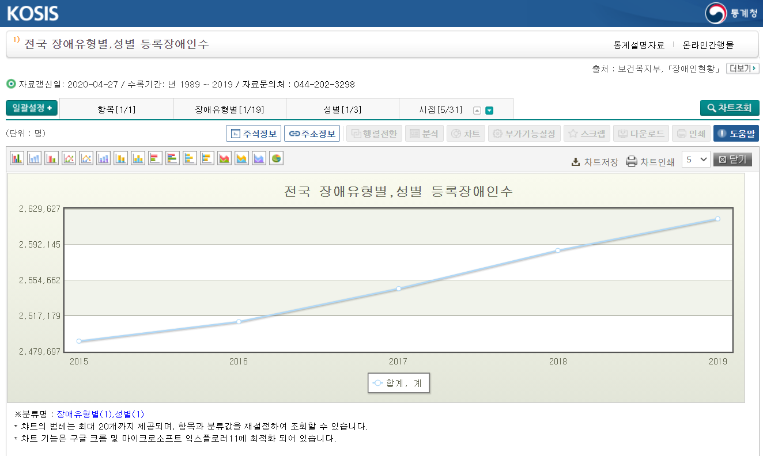
대한민국은 지금?
등록 장애인 수 증가

Slide 5
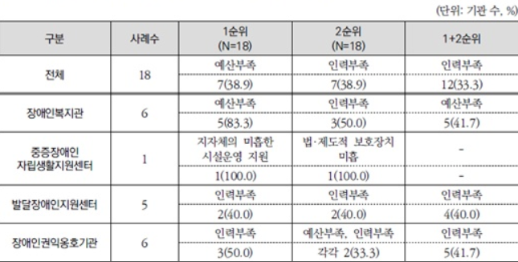
대한민국은 지금?
장애인 복지 예산 및 인력 부족

Slide 6
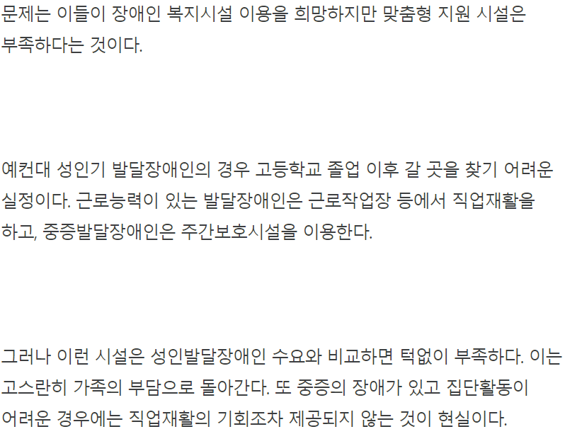
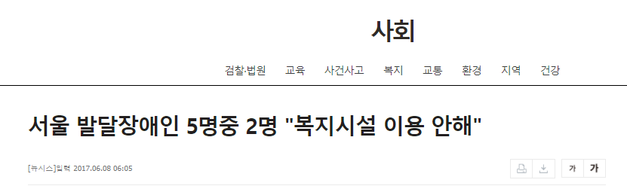

대한민국 지금?
대한민국은 지금?
- 조선일보(2019.09.27)
장애인들의 수요에 비해
부족한 맞춤형 복지

Slide 7



아이디어
효율적인 예산 사용을 위해
구 별 장애인 인구수 / 현재 시설 수 → 값이 큰 구 부터 우선순위부여

Slide 8
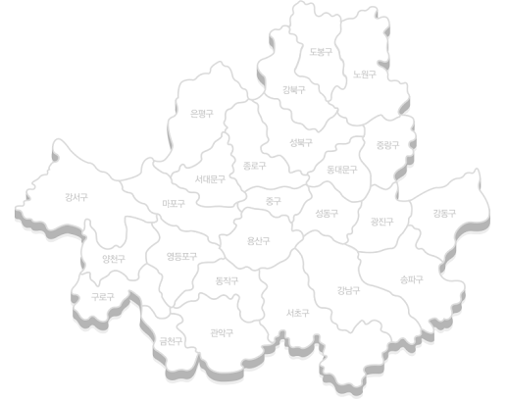
아이디어
우선순위 높은 구에 대한 동 복지시설 밀집도 파악

Slide 9


아이디어
구의 장애 유형 분석 → 밀집도 낮은 지역에 맞춤형 복지 프로그램

Slide 10
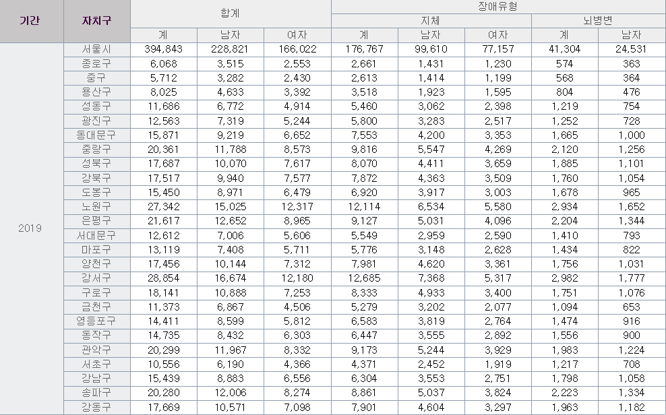
사용한 데이터
서울시 장애인 현황(장애 유형별) 통계

Slide 11
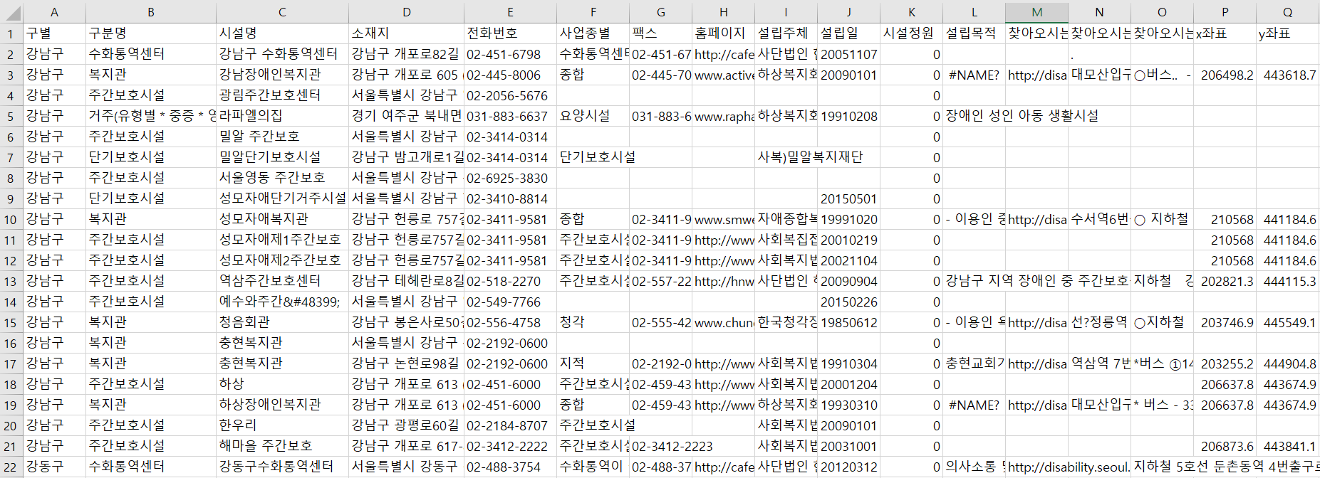
사용한 데이터
서울시 장애인시설 현황 (좌표계_ WTM)

Slide 12

데이터 선정 이유
1. 통계의 정확성을 높이기 위해 대한민국의 가장 많은 인구가 존재하는 서울시 데이터를 사용
2. 서울시에서 제공하는 데이터이기 때문에 높은 데이터 신뢰성 제공

Slide 13
시각화결과

Slide 14
시각화결과

Slide 15

문제 해결 방안
구별 유형별 장애인 수
복지프로그램
1. 지역별 장애유형에 따른 맞춤형 복지프로그램 개선

Slide 16
문제 해결 방안
취약 지점
유형별 장애인 수
2. 복지시설이 빈약한 지점에 맞춤형 봉사활동 지원 활성화

Slide 17

문제 해결 방안
취약 지점
복지시설
3. 복지시설이 빈약한 지점에 복지시설 추가 건설?

Slide 18

탈시설화 정책
현 정부의 정부 정책 과제 : 탈시설화

Slide 19
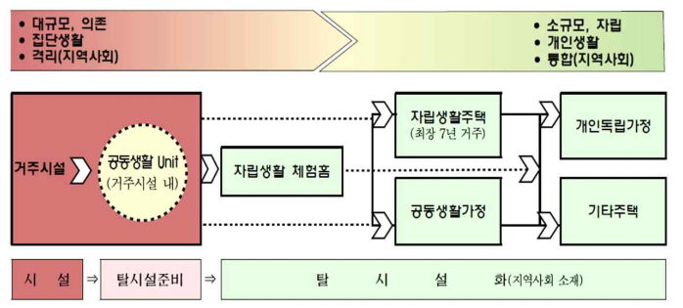
탈시설화란?
장애인 당사자의 권한과 선택으로 개인의 자유, 자율성, 사생활을 보장받고 소득 및 서비스를 지원받으며 사회의 일원으로 포함되어 살아갈 권리

Slide 20

탈시설화 한계
국내법에는 장애인의 탈시설을 명시하고 있는 법률 X
완전 탈시설 불가
시설화 완화 정책

Slide 21

장애인 그룹홈이란?
장애인이 사회구성원으로서 존엄한 삶을 영위할 수 있도록 하는 공동생활가정

Slide 22
문제 해결 방안
취약 지점
그룹홈
3. 복지시설이 빈약한 지점에 그룹홈 지원

Slide 23
결론
서울시 장애인 복지 취약 개선 방안
지역별 장애유형에 따른 맞춤형 복지프로그램 개선
복지 시설이 빈약한 지점에 맞춤형 봉사활동 지원 활성화
복지시설이 빈약한 지점에 그룹홈 정책 지원

Slide 24
감사합니다.

Slide 25
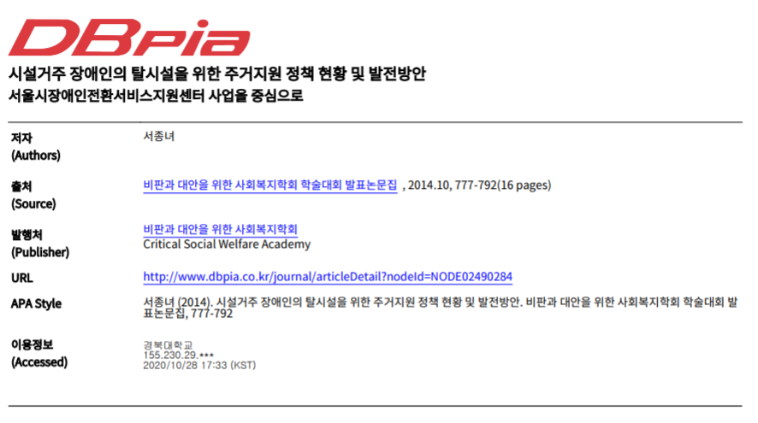
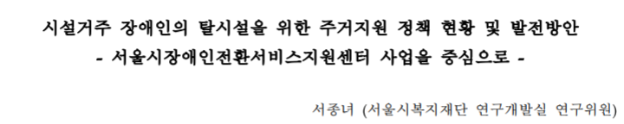
참고 문헌

